Slide 1
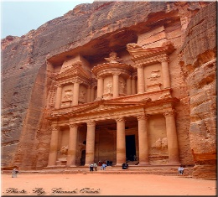
مظاهر الحضارة النبطية
أولا: الحياة الاقتصادية
التجارة والزراعة والصناعة
ثانيا: الحياة الاجتماعية
ثالثا: الحياة الدينية
رابعا: اللغة والكتابة
خامسا: فن العمارة

Slide 2
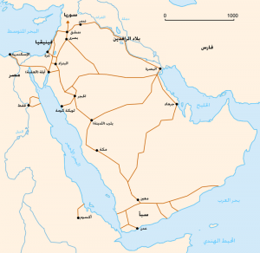
الحياة الاقتصادية
التجارة : استفاد الانباط من الموقع الجغرافي لمملكتهم في التجارة.
1- لعبوا دور الوسيط التجاري بين جنوب الجزيرة العربية وبلاد الرافدين
وسواحل البحر المتوسط
2- فرضوا الرسوم على البضائع المارة عبر أراضيهم فحققوا أرباحا طائلة
3- أقاموا أبراج المراقبة لتوفير الأمن وحماية الطرق التجارية
أهم السلع التي صدروها: الفخار والمعادن والزيوت (السمسم والزيتون) والقار كان يستخرج من البحر الميت ويصدر إلى مصر من أجل تحنيط الموتى وطلاء السفن.
أهم السلع التي استوردوها: البخور من الجزيرة العربية والتوابل واللؤلؤ من الهند والحرير من الصين
عدد

Slide 3
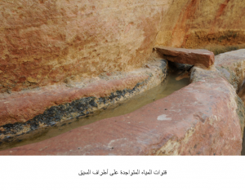
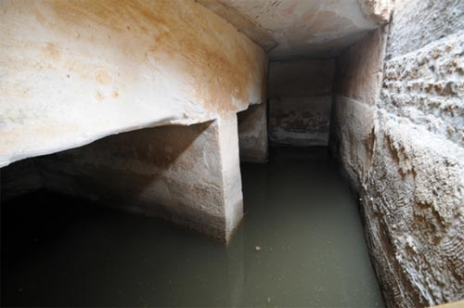
الحياة الاقتصادية
الزراعة :
برع الأنباط في هندسة الري فتغلبوا على شح الأمطار من خلال:
1- بناء القنوات الحجرية والأنابيب الفخارية لنقل مياه الشرب وتجميع المياه
2- بناء السلاسل بالصخور والحجارة تجنبا لانجراف التربة
3- حفر الآبار وبناء السدود والبرك لجمع مياه الامطار واستخدامها للزراعة
أهم المحاصيل الزراعية التي زرعوها:
العنب والزيتون والرمان والقمح والشعير والسمسم.
عدد

Slide 4
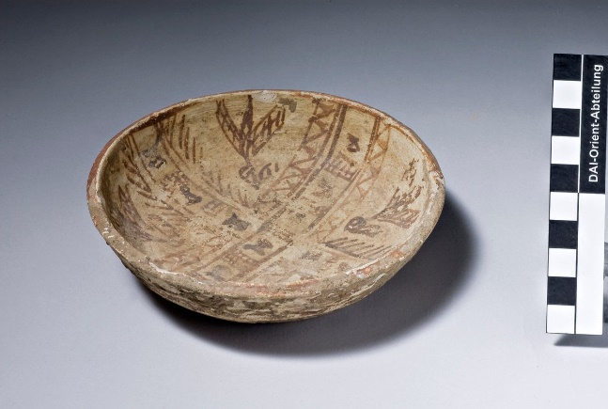
الحياة الاقتصادية
الصناعة :
ازدهرت الصناعة عند الانباط وتمكنوا من تصدير صناعاتهم إلى الخارج ومنها:
1- صناعة الفخار: تميزت بدقة الصناعة وجمال الزخارف.
2- التعدين وسك العملة : استخرجوا النحاس والذهب والفضة والحديد وسكت عملتهم من الفضة.
3- صناعة الحلي والمجوهرات.
فسر: عثر علماء الآثار على الكثير من القطع الفخارية النبطية في مناطق مختلفة من العالم.
لدقة صناعتهم وجودتهم لصناعة الفخار وهذا دليل على اتساع تجارة الانباط في مناطق مختلفة من العالم.
عدد

Slide 5
الحياة الاجتماعية
تكون المجتمع النبطي
من عدة طبقات اجتماعية:
الطبقة العليا
الطبقة الحاكمة- كبار التجار وشيوخ القبائل
الطبقة الوسطى
الجنود- الفلاحين- صغار التجار والصناع
الأجانب
وهم ممثلو تجار الاجانب
العبيد
مما تتكون

Slide 6
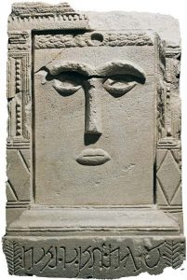
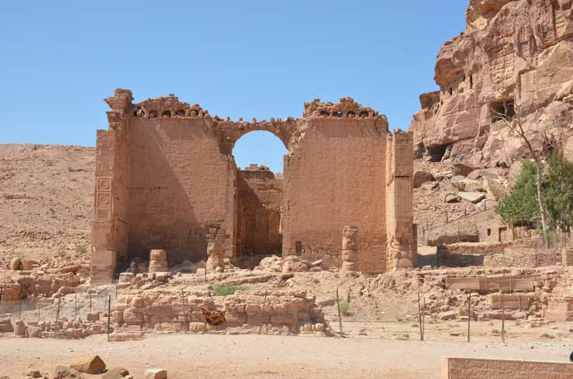
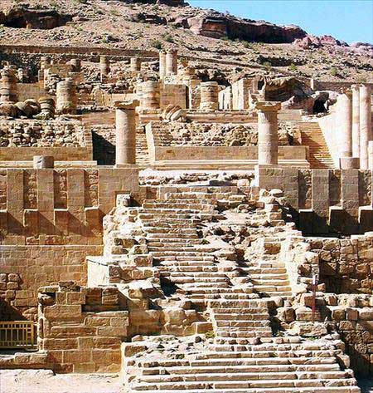
الحياة الدينية
الديانة: عبد الانباط عدة آلهة ومن أشهرها :
ذا الشرى
اللات
إيزيس
بنى الأنباط عدة معابد:
الأسود المجنحة
خربة الذريح
خربة التنور
قصر البنت
عدد

Slide 7
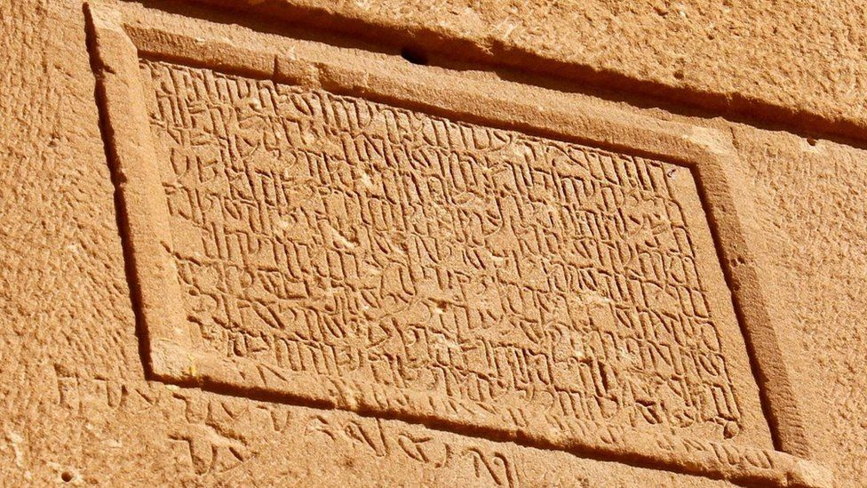
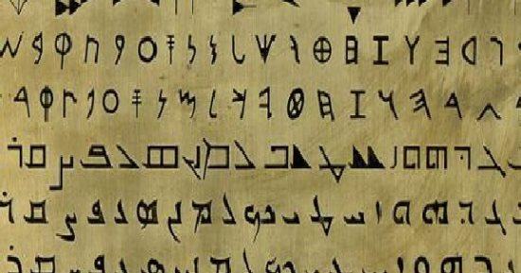
اللغة والكتابة عند الانباط
تحدث الانباط اللغة العربية .
كتب الأنباط بالأحرف النبطية ذات الأصل الارامي.
الحروف النبطية هي من الأصول التي تطور عنها الخط العربي.

Slide 8
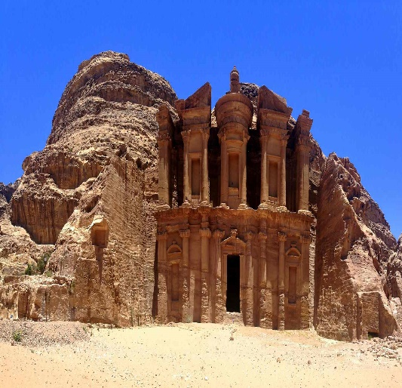
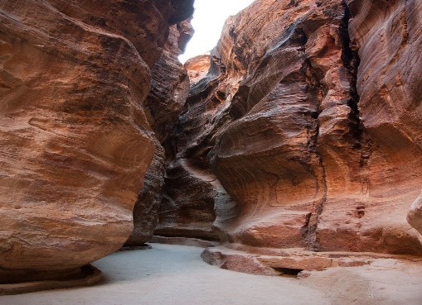
فن العمارة عند الانباط
اتبع الأنباط اسلوبين في بناء عمائرهم وهما:
الحفر في الصخر الطبيعي: وينفذ بالحفر من الأعلى إلى الأسفل.
مثل: الخزنة والدير والمدرج.
البناء الحر: استعمل الانباط المواد المتوفرة في المنطقة كالطوب الطيني والحجارة البازلتية.
مثل: قصر البنت.
أعط مثال

